Slide 1
LightGBM 기반 농산물 선물 ETF 가격 등락 예측 모델
GitHub ID : Hyunjin-Park-1
박현진

Slide 2
INDEX
1. 주제 선정 이유
인플레이션 헤지 및 분산투자에서의 농산물선물 ETF의 활용도
TIGER농산물선물Enhanced(H) & KODEX 3대농산물선물(H) ETF
2. 데이터 및 모델 설명
LightGBM Classifier 모델 설명
Feature 데이터 설명
전처리 및 Feature Engineering, Bayesian Optimizaion
3. 모델링 및 전략 백테스팅 결과 해석
모델 성능 및 Feature Importance 해석
백테스팅 결과 해석
추가 고려사항
결론 및 시사점

Slide 3
1. 주제 선정 이유
인플레이션 헤지 및 분산투자에서의 농산물선물 ETF의 활용도
TIGER농산물선물Enhanced(H) & KODEX 3대농산물선물(H) ETF

Slide 4
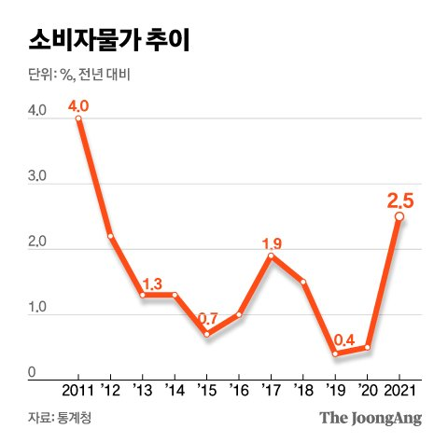
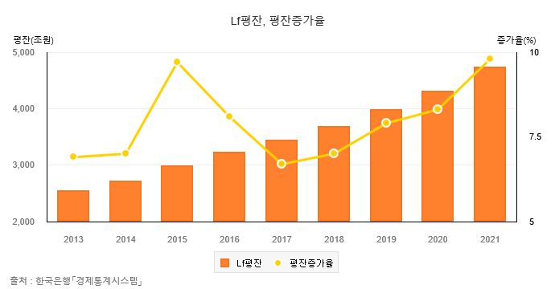
1. 주제 선정 이유
- 1) 농산물선물 ETF의 활용도
정삼영 한국대체투자원장
"인플레이션 시대는 화폐가치 상승분이 반영될 수 있는 상품에 투자하거나 인플레이션 기대에 따른 이익 증가가 가능한 기업을 주목하라”
“대체투자 전략을 병행해 투자 리스크를 줄이는 것도 현명한 선택"

Slide 5
1. 주제 선정 이유
- 1) 농산물선물 ETF의 활용도
장기 지속중인 코로나 팬데믹으로 인해 각국의 통화증발과 경기부양책 사용이 장기화
장기간에 걸친 양적완화로 인해 인플레이션 압박이 강한 상황이나, Fed의 테이퍼링 정책과 기준금리 인상 정책으로 양방향 물가변동 리스크 헤지 전략의 필요성 대두
기존 금융투자상품과의 상관관계가 낮은 편인 대안투자상품을 활용한 분산투자기법의 중요성 증가

Slide 6
1. 주제 선정 이유
- 1) 농산물선물 ETF의 활용도
상품선물 중 농산물선물은 인플레이션에 탄력적으로 움직이는 경향을 보이고, 최근 강세를 보이고 있어 투자대상으로 주목받고 있음
농산물선물 가격은 이자율, 인플레이션, 대체에너지 거래 추이(바이오 에탄올), 기후 변동, 유가 변동 추이, 경기변동 등 다양한 경제적 요인에 영향을 받는 것이 알려져 있음 (최수진, 2016)
=> 접근 가능한 정보를 활용하여 가격 등락을 예측하기에 용이하다고 판단됨

Slide 7
1. 주제 선정 이유
- 1) 농산물선물 ETF의 활용도
선행연구
(Belke, Bordon, & Volz (2013)) - VECM분석 결과 유동성 충격은 상품 및 식량가격의 상승을 야기하며, 따라서 상품 및 식량가격이 ‘상품의 금융화’ 영향을 받는 것으로 판단됨.
(Kawamoto, Kimura, Morishita, & Higashi, 2011) - VAR모형을 통한 분산분해분석 결과 세계 금융위기 동안 상품의 금융화로 인해 상품시장의 금융화가 강화되었으며, 비탄력적 환율하에서 양적완화는 세계경제 변동성 심화, 상품가격 상승의 주 원인으로 작용함을 밝힘.
(윤범석, 권오상, & 노재선, 2010) - 에탄올 생산량이 옥수수 가격에 미친 영향은 2007년 이전에 비해 이후 2배 이상으로 증가(단기) & 에탄올 생산은 전체 옥수수수요에 대해서는 증가요인이나 수출 및 사료용 수요에 대해서는 감소 요인임을 밝힘.
(Frank & Garcia (2010)) - 2006년 중반 시계열자료에 구조변화가 측정되었고 이를 기점으로 환율/유가가 특히 옥수수가격에 미치는 영향이 증가하였고, 옥수수 가격은 유가보다는 환율의 영향을 더 많이 받는 것으로 나타남을 밝힘.
=> 농산물선물 ETF 상품에 주목

Slide 8
1. 주제 선정 이유
2) TIGER농산물선물Enhanced(H)
& KODEX 3대농산물선물(H) ETF
한국은 농산물자급도가 낮은 탓에 농산물선물시장이 발달되어 있지 않음
대표적인 상품 거래소인 시카고 상품거래소(CBOT) 내의 대두, 밀, 옥수수 등의 선물상품으로 구성된 농산물선물지수인 S&P GSCI Agriculture Enhanced Select Index (ER)를 추종하는 지수추종펀드(ETF)에 주목
환헤지 효과를 누리기 위해 국내 ETF를 선택
TIGER 농산물선물Enhanced(H)
(137610)
KODEX 3대농산물선물(H)
(271060)

Slide 9
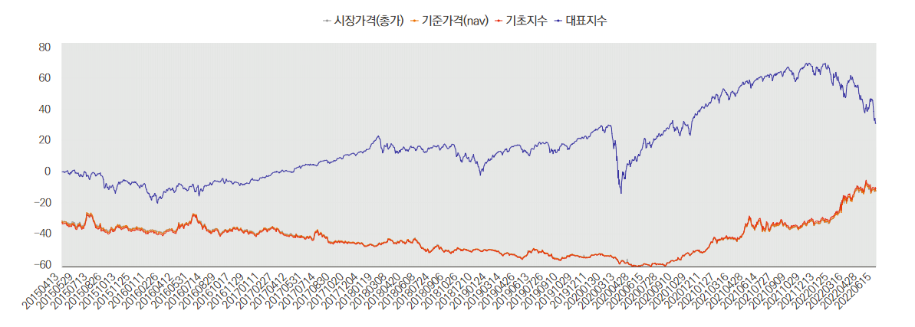
1. 주제 선정 이유
2) TIGER농산물선물Enhanced(H)
& KODEX 3대농산물선물(H) ETF
TIGER 농산물선물Enhanced(H) - (137610)
상장일 : 2011-01-10
최소거래단위 : 1주
기초지수 : S&P GSCI Agriculture Enhanced Select Index (ER)
지수 추종을 위한 거래 상품 목록 : 밀/옥수수/대두/설탕 선물
총 보수 : 연 0.69% (운용: 0.61%, 지정참가: 0.02%, 신탁: 0.03%, 일반사무: 0.03%)
분배금 지급 여부 : X
환 헤지 여부 : O

Slide 10
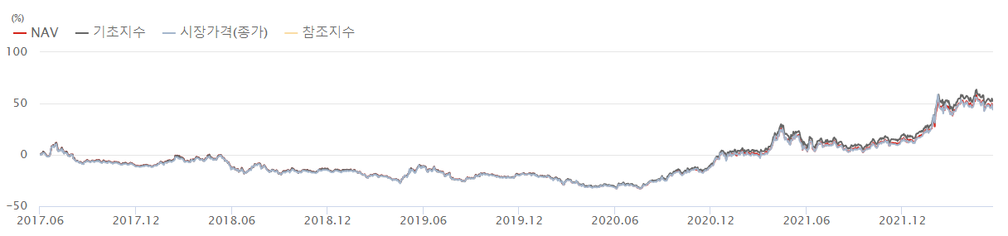
1. 주제 선정 이유
2) TIGER농산물선물Enhanced(H)
& KODEX 3대농산물선물(H) ETF
KODEX 3대농산물선물(H) - (271060)
상장일 : 2017-06-13
최소거래단위 : 1주
기초지수 : S&P GSCI Agriculture Enhanced Select Index (ER)
지수 추종을 위한 거래 상품 목록 : 밀/옥수수/대두 선물 & 우량채권 및 예금
총 보수 : 연 0.550% (지정참가회사 : 0.020%, 집합투자 : 0.490%, 신탁 : 0.020%, 일반사무 : 0.020%)
분배금 지급 여부 : X
환 헤지 여부 : O

Slide 11
1. 주제 선정 이유
2) TIGER농산물선물Enhanced(H)
& KODEX 3대농산물선물(H) ETF
TIGER ETF와 KODEX ETF에 대해 각각 LightGBM Classifer 모델을 적용하여 익영업일의
종가 등락을 예측 (상승 : 1, 하락 : -1)
=> 농산물 선물가는 굉장히 Volitile한 움직임을 보임.
=> 물가리스크 헤지와 분산투자를 위해 해당 자산을 포트폴리오에 포함할 때,
단순 Buy & Hold 전략보다 더 효율적으로 변동성으로부터 이익을 취할 수 있는 전략을 고려
=> 백테스팅 결과 분석, 모델 성능 분석, Feature Importance 분석을 통해
농산물선물 ETF의 가격 등락 예측에 중요한 정보는 무엇인지, 어떤 전략을 고려해볼 수 있는지 파악할 수 있을 것으로 기대

Slide 12
2. 데이터 및 모델 설명
LightGBM Classifier 모델 설명
Feature 데이터 설명
전처리 및 Feature Engineering, Bayesian Optimizaion

Slide 13
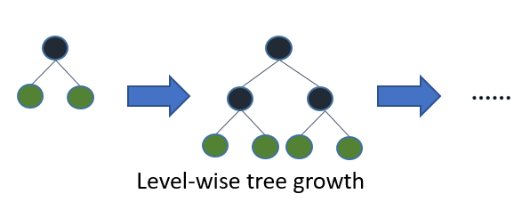
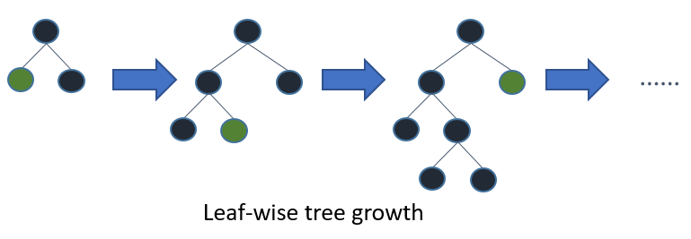
2. 데이터 및 모델 설명
- 1) LightGBM Classifier 모델 설명
LightGBM Classifier란?
경사하강법을 기반으로, 분류 과정에서 잘못 분류한 데이터의 가중치를 키우면서 학습을 진행하는 gradient boosting 알고리즘
트리를 level-wise(균등)하게 키우지 않고 leaf-wise(편중)하게 키우는 방식
즉 각 레벨 내에서 균형을 맞추지 않고, 최대 손실 값을 가지는 리프 노드를 지속적으로 분할하여 비대칭적으로 깊어지는 트리를 만듦

Slide 14
2. 데이터 및 모델 설명
- 1) LightGBM Classifier 모델 설명
2. LightGBM 특징
빠른 학습 및 예측 수행시간
더 적은 메모리 사용량
카테고리형 피처의 자동 변환 및 최적 분할
다중공선성으로 인해 모델의 예측력이 하락하지 않음
단, 과적합문제가 발생하기 쉽기 때문에 과적합 제어가 중요

Slide 15
2. 데이터 및 모델 설명
- 2) Feature 데이터 설명
데이터 종류와 사용한 이유
TIGER ETF 및 KODEX ETF : 현 가격 및 lag값 기반으로 등락을 예측하기 위해 사용
S&P500, S&P500 선물 : 주식시장 자체의 강세/약세를 반영하기 위해 사용
GDP growth : 경기의 호불황에 대한 예측과 실제 간의 괴리가 선물 가격에 즉각적으로 반영되는 것을 고려하기 위해 사용
CBOT 및 CME 곡물선물 : 기초자산의 가격흐름을 추적하기 위해 사용

Slide 16
2. 데이터 및 모델 설명
- 2) Feature 데이터 설명
데이터 종류와 사용한 이유
5) 원유/에탄올/국채선물 : 곡물선물과 유의미한 관계를 가지고 있는 것으로 알려진 원유/대체에너지/실질금리(10년만기 미국 국채로 대체) 가격 정보를 반영하기 위해 사용
6) 코덱스 및 타이거의 철강/금속/선물환 ETF : 외국의 지수를 국내에서 추종할 때, 환리스크 및 국제정세 리스크로 인해 조정이 일어나는 과정을 반영하기 위해 사용
GSCI : 기초지수 가격흐름 정보를 반영하기 위해 사용
미국 농산물선물 ETF : 농업 활동에 전반적인 영향을 미치는 기후, 자연재해, 비료 가격 등락 등 다양한 외부 정보를 반영하기 위해 사용
=> 실제 데이터 feature 목록은 다음 슬라이드 참조

Slide 17
2. 데이터 및 모델 설명
- 2) Feature 데이터 설명
TIGER ETF 가격 등락 예측 모델(모델1) / KODEX ETF 가격 등락 예측 모델(모델2)
각 컬럼이 모델에 포함되었는지 여부를 마지막 컬럼에 표시
No. | 컬럼명 | 컬럼한글명 | 컬럼설명 | 모델1 | 모델2
1 | tiger_close | 타이거ETF 종가 | 타이거 농산물선물 ETF 종가(\ 단위) | O | -
2 | tiger_volume | 타이거ETF 거래량 | 타이거 농산물선물 ETF 거래량 | O | -
3 | tiger_label | 타이거ETF 라벨 | 타이거 농산물선물 ETF 종가가 익영업일 상승(1) or 하락(-1) 여부 | O | -
4 | kodex_cloase | 코덱스ETF 종가 | 코덱스 농산물선물 ETF 종가(\ 단위) | - | O
5 | kodex_volume | 코덱스ETF 거래량 | 코덱스 농산물선물 ETF 거래량 | - | O
6 | kodex_label | 코덱스ETF 라벨 | 코덱스 농산물선물 ETF 종가가 익영업일 상승(1) or 하락(-1) 여부 | - | O
7 | sp500_adjclose | sp500 수정종가 | S&P500 종가($ 단위) | O | O
8 | sp500_volume | sp500 거래량 | S&P500 거래량 | O | O
9 | sp500_f_adjclose | sp500 선물 수정종가 | S&P500 선물 종가($ 단위) | O | O
10 | sp500_f_volume | sp500 선물 거래량 | S&P500 선물 거래량 | O | O
11 | actual_growth | gdp성장률 실제값 | 미국 GDP 성장률 실제 발표값 (출처 : Bureau of Economic Analysis) | O | O
12 | pred_growth | gdp성장률 예측값 | 미국 GDP 성장률 예측값 (출처 : Bureau of Economic Analysis) | O | O
13 | prev_growth | gdp성장률 이전값 | 직전 미국 GDP 성장률 실제 발표값 (출처 : Bureau of Economic Analysis) | O | O

Slide 18
2. 데이터 및 모델 설명
- 2) Feature 데이터 설명
No. | 컬럼명 | 컬럼한글명 | 컬럼설명 | 모델1 | 모델2
14 | growth_pred_error | gdp성장률 예측오류 | actual_growth - pred_growth | O | O
15 | growth_prev_resid | gdp성장률 차이 | actual_growth - prev_growth | O | O
16 | sugar_close | 설탕선물 종가 | 설탕선물(SB=F) 종가($ 단위) | O | O
17 | sugar_volume | 설탕선물 거래량 | 설탕선물(SB=F) 거래량 | O | O
18 | wheat_close | 밀선물 종가 | 밀선물(ZW=F,KE=F 평균) 종가($ 단위) | O | O
19 | wheat_volume | 밀선물 거래량 | 밀선물(ZW=F,KE=F 평균) 거래량 | O | O
20 | soybean_close | 대두선물 종가 | 대두선물(ZS=F) 종가($ 단위) | O | O
21 | soybean_volume | 대두선물 거래량 | 대두선물(ZS=F) 거래량 | O | O
22 | corn_close | 옥수수선물 종가 | 옥수수선물(ZC=F) 종가($ 단위) | O | O
23 | corn_volume | 옥수수선물 거래량 | 옥수수선물(ZC=F) 거래량 | O | O
24 | crude_oil_adjclose | 원유선물 종가 | 원유선물(CL=F) 종가($ 단위) | O | O
25 | crude_oil_volume | 원유선물 거래량 | 원유선물(CL=F) 거래량 | O | O
26 | ethanol_close | 에탄올선물 종가 | 에탄올선물(1ZEc1) 종가($ 단위) | O | O
27 | ethanol_volume | 에탄올선물 거래량 | 에탄올선물(1ZEc1) 거래량 | O | O

Slide 19
2. 데이터 및 모델 설명
- 2) Feature 데이터 설명
No. | 컬럼명 | 컬럼한글명 | 컬럼설명 | 모델1 | 모델2
28 | tbond_fut_adjclose | 국채선물 종가 | 10년 미국채선물(ZN=F) 종가($ 단위) | O | O
29 | tbond_fut_volume | 국채선물 거래량 | 10년 미국채선물(ZN=F) 거래량 | O | O
30 | DBA_adjclose | DBA 수정종가 | Invesco DB Agriculture Fund 수정종가($ 단위) | O | O
31 | DBA_volume | DBA 거래량 | Invesco DB Agriculture Fund 거래량 | O | O
32 | CORN_adjclose | CORN 수정종가 | Teucrium Corn Fund 수정종가($ 단위) | O | O
33 | CORN_volume | CORN 거래량 | Teucrium Corn Fund 거래량 | O | O
34 | SOYB_adjclose | SOYB 수정종가 | Teucrium Soybean Fund 수정종가($ 단위) | O | O
35 | SOYB_volume | SOYB 거래량 | Teucrium Soybean Fund 거래량 | O | O
36 | WEAT_adjclose | WEAT 수정종가 | Teucrium Wheat Fund 수정종가($ 단위) | O | O
37 | WEAT_volume | WEAT 거래량 | Teucrium Wheat Fund 거래량 | O | O
38 | MOO_adjclose | MOO 수정종가 | VanEck Agribusiness ETF 수정종가($ 단위) | O | O
39 | MOO_volume | MOO 거래량 | VanEck Agribusiness ETF 거래량 | O | O
40 | kodex_dollar_close | 코덱스달러선물 종가 | 코덱스 달러선물(261240) 종가(\ 단위) | - | O
41 | kodex_dollar_volume | 코덱스달러선물 거래량 | 코덱스 달러선물(261240) 거래량 | - | O

Slide 20
2. 데이터 및 모델 설명
- 2) Feature 데이터 설명
No. | 컬럼명 | 컬럼한글명 | 컬럼설명 | 모델1 | 모델2
42 | kodex_metal_close | 코덱스 철강 종가 | 코덱스 철강(117680) 종가(\ 단위) | - | O
43 | kodex_metal_volume | 코덱스 철강 거래량 | 코덱스 철강(117680) 거래량 | - | O
44 | usd_f_close | KOSEF 달러선물 종가 | KOSEF 달러선물(138230) 종가(\ 단위) | O | -
45 | usd_f_volume | KOSEF 달러선물 거래량 | KOSEF 달러선물(138230) 거래량 | O | -
46 | tiger_metal_close | 타이거 금속선물 종가 | 타이거 금속선물(139310) 종가(\ 단위) | O | -
47 | tiger_metal_volume | 타이거 금속선물 거래량 | 타이거 금속선물(139310) 거래량 | O | -
48 | tiger_oil_close | 타이거 원유선물 종가 | 타이거 원유선물(130680) 종가(\ 단위) | O | -
49 | tiger_oil_volume | 타이거 원유선물 거래량 | 타이거 원유선물(130680) 거래량 | O | -
50 | gsci_adjclose | gsci 지수 종가 | S&P500 GSCI Agriculture Enhanced Select Index 종가($ 단위) | - | O
추후 피처 엔지니어링 과정에서 이동평균 및 레그값을 추가함

Slide 21
2. 데이터 및 모델 설명
- 2) Feature 데이터 설명
학습용 / 검증용 / 테스트용 데이터 분할 기준
1. TIGER ETF 데이터
해당 자료는 2011-09-22 ~ 2022-01-21까지의 자료
2011-09-22 ~ 2020-07-01 까지의 자료는 9:1 비율로 학습용/검증용 데이터로 random split
2020-07-02 ~ 2022-01-21 까지의 자료는 테스트용 데이터로 사용
2. KODEX ETF 데이터
해당 자료는 2017-07-27 ~ 2022-01-21까지의 자료
2017-07-27 ~ 2020-12-31 까지의 자료는 9:1 비율로 학습용/검증용 데이터로 random split
2021-01-01 ~ 2022-01-21 까지의 자료는 테스트용 데이터로 사용

Slide 22
2. 데이터 및 모델 설명
- 3) 전처리 및 Feature Engineering, Bayesian Optimizaion
데이터 전처리 및 Feature Engineering
결측치 처리
전반적으로 결측치는 많지 않음 (거래량 : 각 모델의 데이터프레임에서 컬럼별 2~3개, 에탄올 선물만 거래량 결측치가 368개)
거래량 결측치는 해당일의 거래량이 매우 적거나 거래가 실시되지 않은 것으로 보고 0으로 대체
종가 결측치는 bias를 최소화하기 위해 이전 영업일의 종가로 처리 (ffill)
gdp 성장률 발표 데이터는 발표일과 발표일 사이 결측치를, 직전 발표일의 정보로 채움 (ffill)
데이터 병합
타이거/코덱스 ETF 가격 정보가 존재하는 거래일을 기준으로 각 데이터 병합
두 모델의 데이터프레임에서 각각 데이터가 누락된 270일 / 83일의 데이터 drop

Slide 23
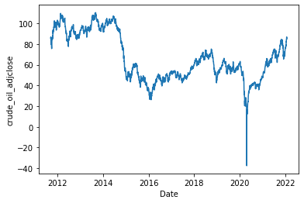
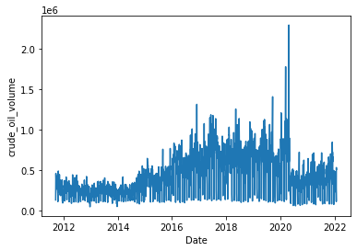
2. 데이터 및 모델 설명
- 3) 전처리 및 Feature Engineering, Bayesian Optimizaion
데이터 전처리 및 Feature Engineering
3. 데이터 탐색 (EDA)
선물상품의 특성상 외부의 충격(2020년 유가폭락 등)에 의해 extreme한 Outlier가 등장하는 경향이 있음
eg) 유가선물 수정종가 유가선물 거래량

Slide 24
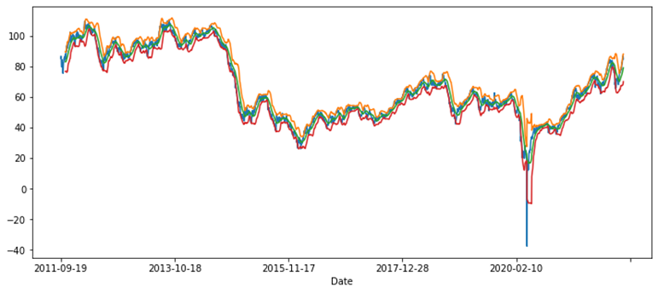
2. 데이터 및 모델 설명
- 3) 전처리 및 Feature Engineering, Bayesian Optimizaion
데이터 전처리 및 Feature Engineering
4. Extreme Outlier 처리
유가선물 종가/유가선물 거래량/타이거 금속선물ETF 거래량/타이거 원유선물 거래량/KOSEF 달러선물 거래량
=> 제일 극단값이 심했던 다섯 개의 컬럼에 대해,
21일 이동평균을 계산하여 이동평균으로부터 표준편차의 2배를 경계선으로 만들고, 그 이상 멀어진 값을 경계선의 값으로 바꾸어줌
eg)
- : 원유선물 종가
- : 이동평균 + 2σ
- : 이동평균
- : 이동평균 - 2σ

Slide 25
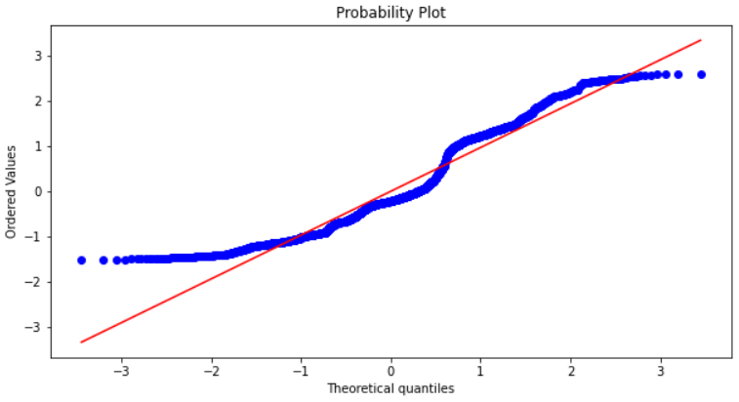
2. 데이터 및 모델 설명
- 3) 전처리 및 Feature Engineering, Bayesian Optimizaion
데이터 전처리 및 Feature Engineering
5. 20일 이동평균 / lag값 추가
데이터 중 각종 종가 컬럼에 대해 과거 가격의 강세/약세 추세를 반영하기 위해 20일 이동평균을 계산해서 컬럼에 추가 (eg. kodex_close_mean)
TIGER ETF 종가 및 KODEX ETF 종가 컬럼에 대해 최근 가격 추세를 반영하기 위해 1, 2, 3 영업일 전의 종가 (각각 lag_1, lag_2, lag_3) 컬럼을 추가
6. 정규화
TIGER 자료(2468 rows)에 비해 KODEX 자료(1071 rows)는 길이가 더 짧기 때문에 Standard 정규화를 사용하면 Outlier에 더 큰 영향을 받을 것으로 판단
TIGER 자료는 Standard 정규화를, KODEX 자료는 Robust 정규화를 통해 정규화함
<- 정규화한 TIGER ETF 종가의 qqplot Outlier를 제외하면, 정규분포 가정에 크게 위배되지 않음

Slide 26
2. 데이터 및 모델 설명
- 3) 전처리 및 Feature Engineering, Bayesian Optimizaion
데이터 전처리 및 Feature Engineering
7. Feature Importance 하위 5개 컬럼 drop
- 지금까지의 데이터로 default LightGBMClassifier 모델을 학습시켜
Feature Importance 확인
- cf) Feature Importance : LightGBM Classifier가 데이터를 분류할 때 해당 컬럼을 얼마나 사용했는가를 나타내는 지표(이하 'FI’) eg. FI가 높을수록 중요하게 사용된 노드

Slide 27
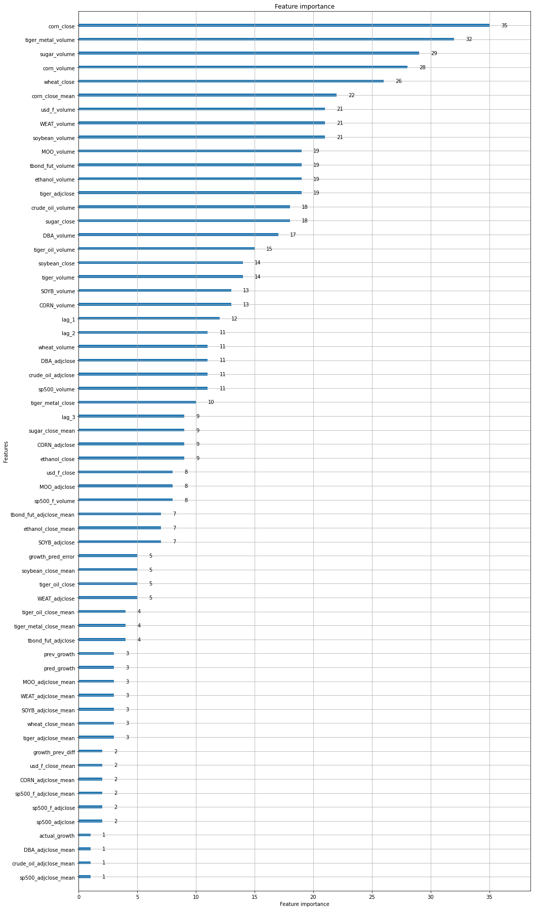
2. 데이터 및 모델 설명
- 3) 전처리 및 Feature Engineering, Bayesian Optimizaion
데이터 전처리 및 Feature Engineering
<TIGER 모델 FI>

Slide 28
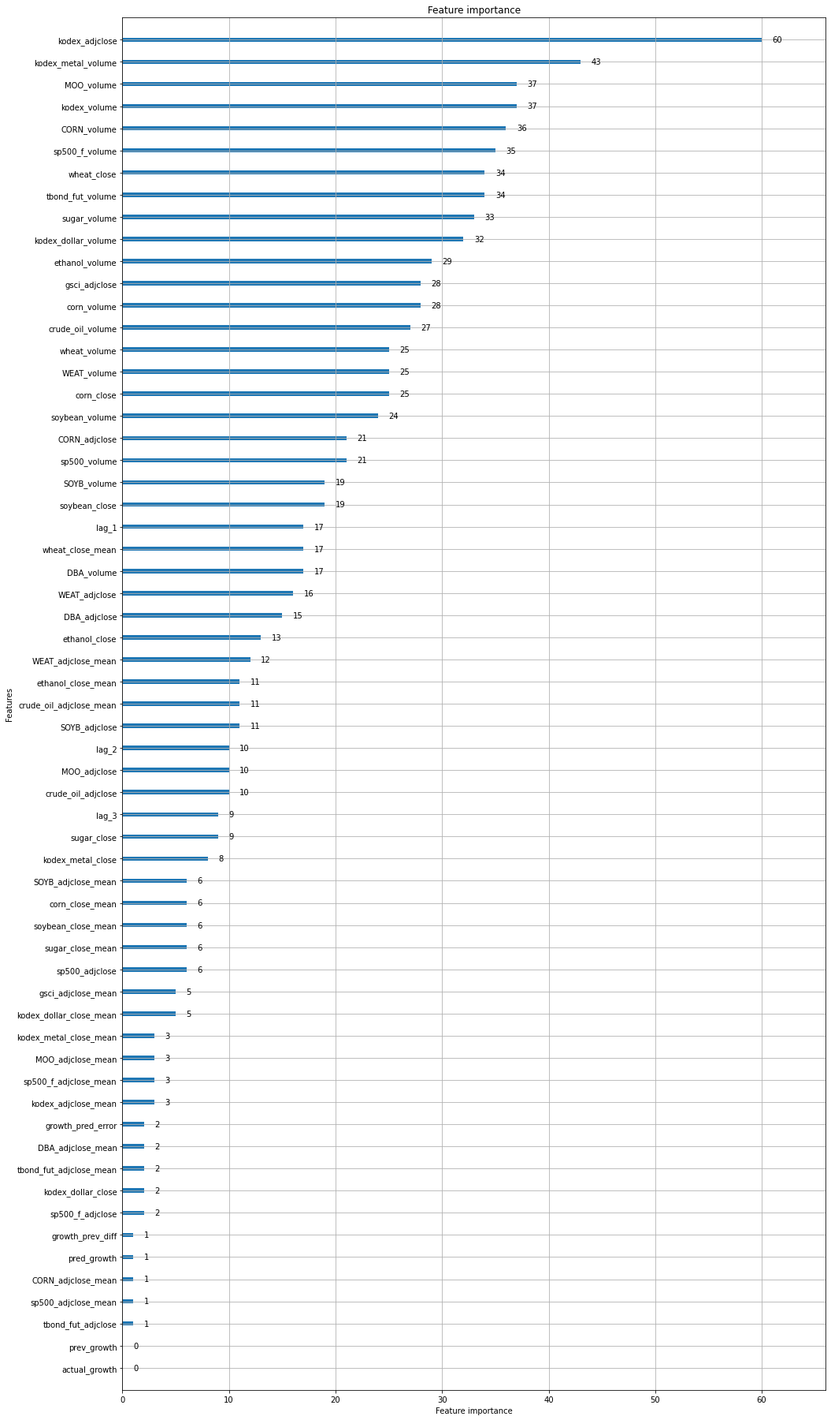
2. 데이터 및 모델 설명
- 3) 전처리 및 Feature Engineering, Bayesian Optimizaion
데이터 전처리 및 Feature Engineering
<KODEX 모델 FI>

Slide 29
2. 데이터 및 모델 설명
- 3) 전처리 및 Feature Engineering, Bayesian Optimizaion
데이터 전처리 및 Feature Engineering
Drop한 FI 하위 5개 컬럼들 :
TIGER 모델 : sp500_adjclose / actual_growth / DBA_adjclose_mean / crude_oil_adjclose_mean / sp500_adjclose_mean
KODEX 모델 : CORN_adjclose_mean / sp500_adjclose_mean / tbond_fut_adjclose / prev_growth / actual_growth
=> S&P500 종가, 이동평균 컬럼(~mean) 및 gdp성장률 발표값, gdp성장률 예측값, 국채선물 종가를 모델이 거의 사용하지 않았음을 확인할 수 있다.
cf) gdp성장률 차이분과 예측오차의 FI는 0이 아님

Slide 30
2. 데이터 및 모델 설명
- 3) 전처리 및 Feature Engineering, Bayesian Optimizaion
Bayesian Optimization
모델의 성능을 높이기 위해 모델의 하이퍼파라미터를 튜닝하는 알고리즘
GridSearchCV, RandomSearchCV 등 다양한 알고리즘이 있지만, 보다 우수한 성능과 속도를 보이는 Bayesian Optimization 알고리즘을 사용
Cf) 베이지안 최적화 알고리즘은 알려지지 않은 목표함수(eg. 모델의 성능 score)를 최소화 / 최대화하는 알고리즘으로서, GridSearchCV보다는 빠르고 RandomSearchCV보다는 정확한 solution을 찾아낸다는 장점을 가지고 있음

Slide 31
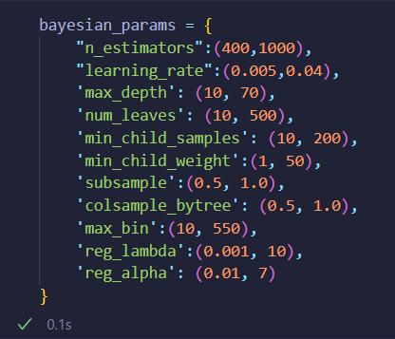
2. 데이터 및 모델 설명
- 3) 전처리 및 Feature Engineering, Bayesian Optimizaion
최적화 및 모델 학습
<LightGBMClassifier 하이퍼 파라미터 설명>
n_estimators : 총 트리 개수
learning_rate : 학습률
max_depth : 트리의 최대 깊이
num_leaves : 최대 leaf 노드 개수
min_child_samples : leaf 노드가 될 수 있는 최대 데이터 건수
subsample : 데이터 샘플링 비율 (과적합 방지)
colsample_bytree : 컬럼 샘플링 개수 (과적합 방지)
max_bin : feature의 최대 bin 개수
reg_lambda : L2 규제 정도
reg_alpha : L1 규제 정도

Slide 32
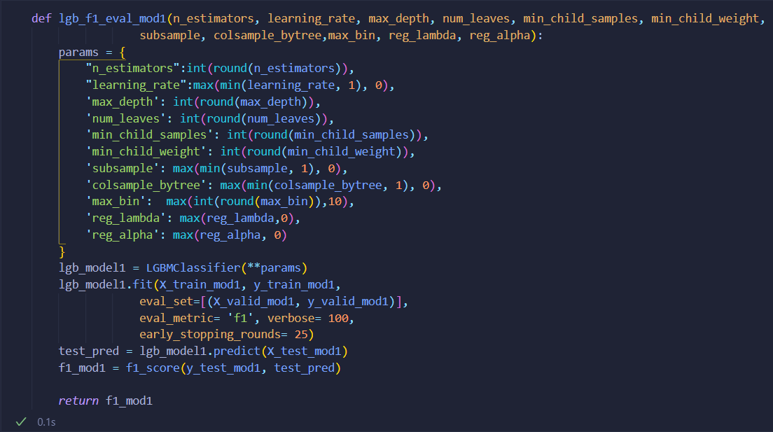
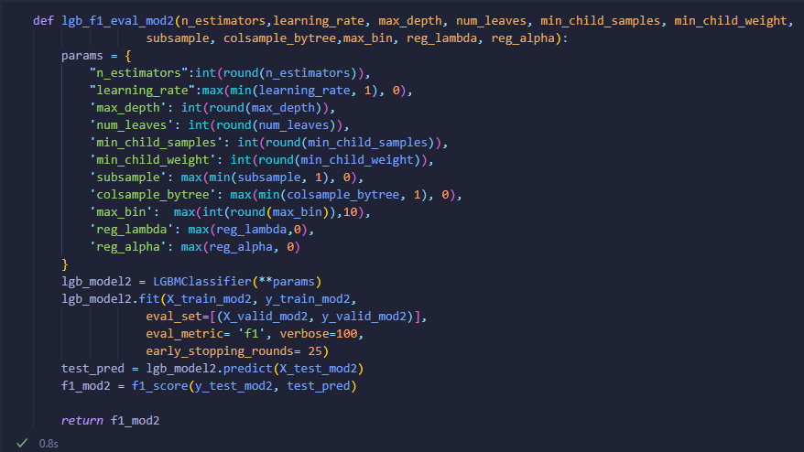
2. 데이터 및 모델 설명
- 3) 전처리 및 Feature Engineering, Bayesian Optimizaion
최적화 및 모델 학습
<TIGER 모델>
<KODEX 모델>

Slide 33
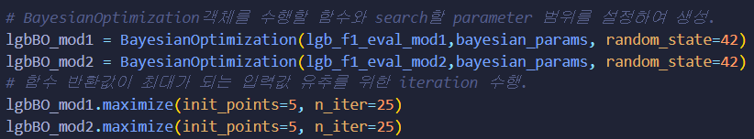
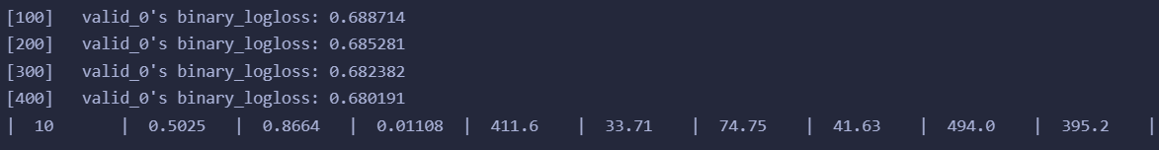
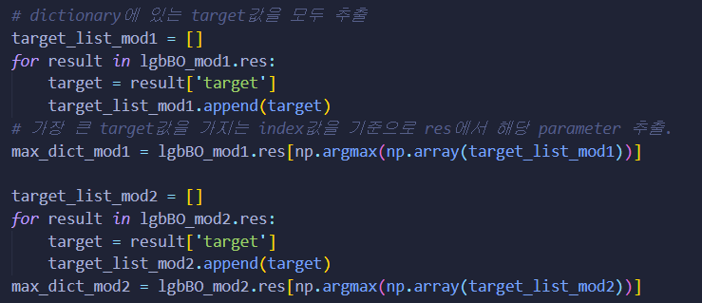
2. 데이터 및 모델 설명
- 3) 전처리 및 Feature Engineering, Bayesian Optimizaion
최적화 및 모델 학습

Slide 34
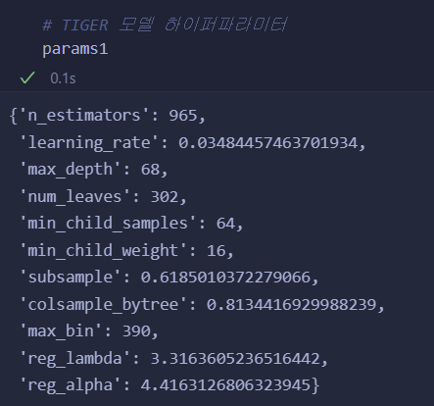
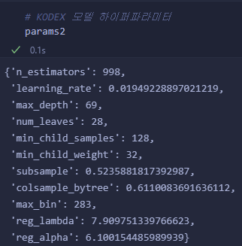
2. 데이터 및 모델 설명
- 3) 전처리 및 Feature Engineering, Bayesian Optimizaion
최적화 및 모델 학습
<TIGER 모델>
<KODEX 모델>

Slide 35
3. 모델링 및 전략 백테스팅 결과 해석
모델 성능 및 Feature Importance 해석
백테스팅 결과 해석
추가 고려사항
결론 및 시사점

Slide 36
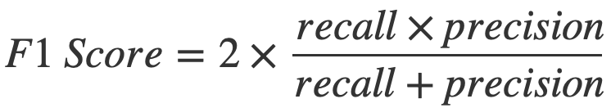
3. 모델링 및 전략 백테스팅 결과 해석
- 1) 모델 성능 및 Feature Importance 해석
1. 각 모델의 Score
cf) F1 Score :
이진분류 문제의 정확도를 평가하는 두 지표인 정밀도(Precesion)와 재현율(Recall)를 반영한 모델 평가지표로서, 0과 1 사이의 값을 가짐 (1에 가까울수록 정확)
정밀도 = positive라고 분류한 데이터 중 옳게 분류한 positive 데이터의 비율
재현율 = 실제 값이 positive인 데이터 중 옳게 분류한 positive 데이터의 비율

Slide 37
3. 모델링 및 전략 백테스팅 결과 해석
- 1) 모델 성능 및 Feature Importance 해석
1. 각 모델의 Score
모델 1 (TIGER ETF 가격등락 예측모델)
F1 Score = 0.7030965391621129
모델 2 (KODEX ETF 가격등락 예측모델)
F1 Score = 0.6559999999999999

Slide 38
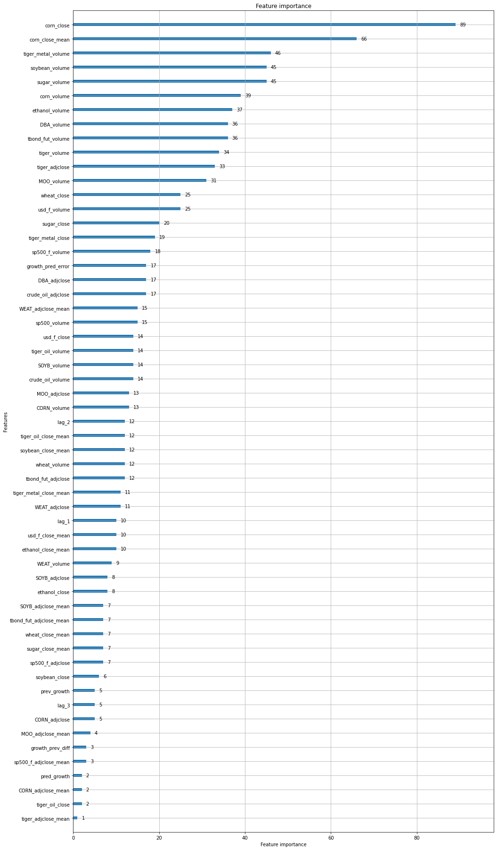
3. 모델링 및 전략 백테스팅 결과 해석
- 1) 모델 성능 및 Feature Importance 해석
1. TIGER ETF의 Feature Importance

Slide 39
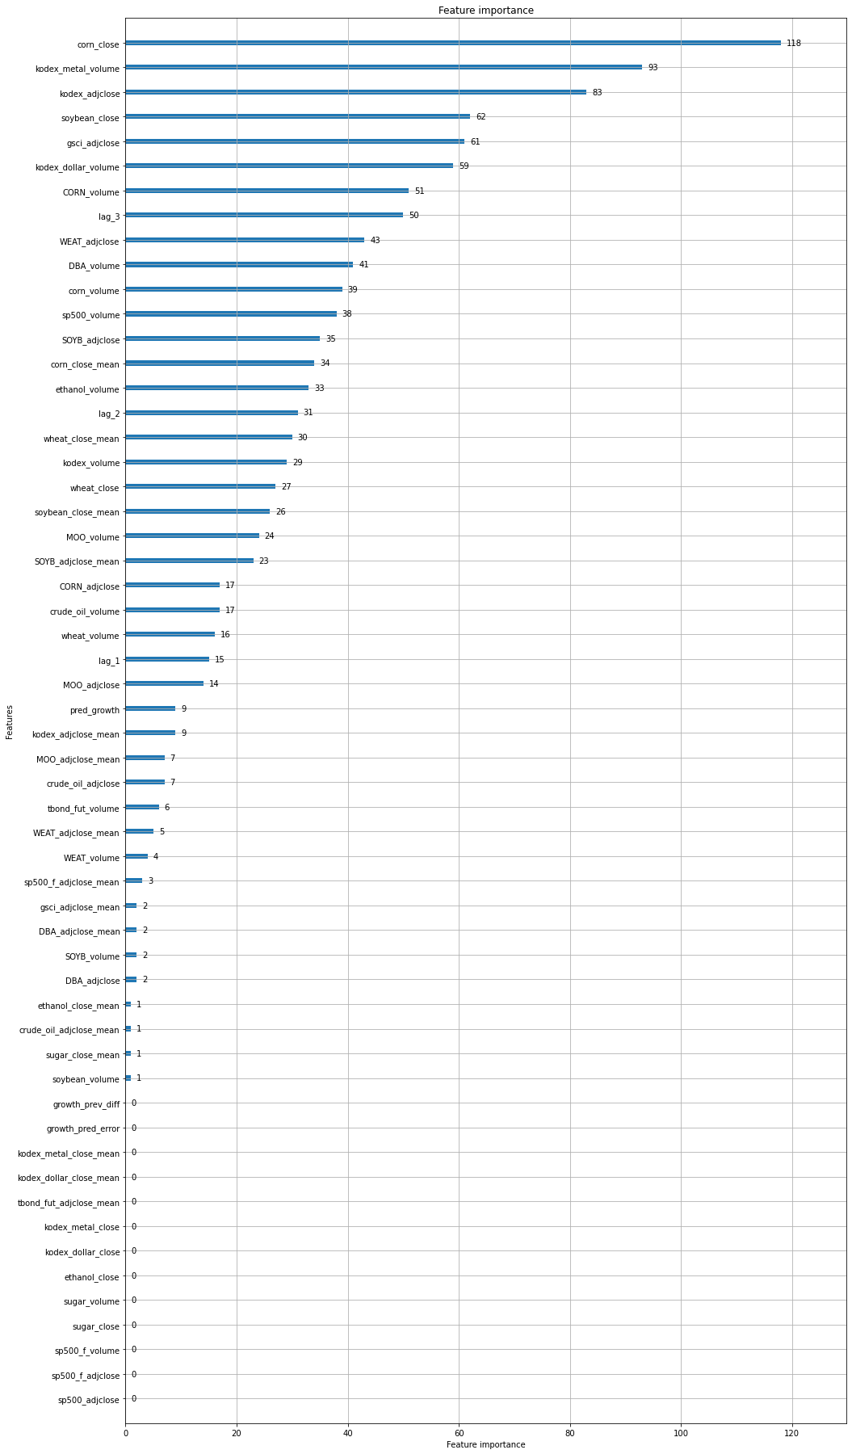
3. 모델링 및 전략 백테스팅 결과 해석
- 1) 모델 성능 및 Feature Importance 해석
2. KODEX ETF의 Feature Importance

Slide 40
3. 모델링 및 전략 백테스팅 결과 해석
- 1) 모델 성능 및 Feature Importance 해석
3. TIGER ETF 모델의 Feature importance 결과 해석
1) TIGER 예측 모델의 경우 가장 중요한 feature는 시카고 선물시장의 옥수수 선물의 종가인 corn_close임
TIGER 농산물선물 ETF를 구성하는 종목 중 옥수수 선물이 가장 큰 비중 (30% 상회)을 차지하기 때문
옥수수 선물의 이동평균값 또한 중요한 signal 로서 작용하고 있음
2) 전 영업일 뿐 아니라 전전영업일(lag-2), 그 전영업일(lag-3) 역시 유의미한 feature
importance 점수를 획득하였지만 FI 순위가 높지는 않음
3) 전반적으로 등락 예측을 할 때 ETF의 종가 등 절대적인 가격보다는 거래량이 예측에 더 중요한 정보임
4) 모델이 거의 모든 feature를 활용하여 등락을 예측하도록 학습됨

Slide 41
3. 모델링 및 전략 백테스팅 결과 해석
- 1) 모델 성능 및 Feature Importance 해석
4. KODEX ETF 모델의 Feature importance 결과 해석
1) 하이퍼파라미터 튜닝 결과 모델이 많은 feature를 아예 사용하지 않음
(FI가 0인 feature가 많음)
=> TIGER 모델에 반해, 모델이 모든 컬럼의 정보를 활용하여 학습을 진행할 만큼 데이터가 충분하지 않기 때문인 것으로 보임
2) TIGER와 마찬가지로 corn_close의 feature importance가 가장 높음.
3) 특이사항으로는, ETF 자체의 종가의 FI가 그리 높진 않던 TIGER에 반해, KODEX는 기초지수인 gsci와 KODEX 종가의 FI가 상당히 높음.
=> 위 1번과 같은 맥락에서, 모델이 모든 데이터를 충분히 활용하여 학습하기보다는 당일의 가격과 추종지수(gsci) 값만을 사용하여 익영업일의 등락을 추론하도록 학습된 것으로 보임

Slide 42
3. 모델링 및 전략 백테스팅 결과 해석
- 1) 모델 성능 및 Feature Importance 해석
4. KODEX ETF 모델의 Feature importance 결과 해석
3) KODEX ETF는 여유자금을 단기 우량채 및 예금으로 운용한다는 특징을 가지고 있음. 그러나, 실제 모델에서는 tbond_fut_adjclose 컬럼의 feature 점수가 매우 낮게 나타남
중요한 feature임에도 불구하고 데이터의 길이가 충분하지 않으면 모델이 구조로부터 충분한 정보를 캐낼 수 없다는 것을 확인할 수 있음
비교적 최근에 상장된 상품, 혹은 거래량이 부진한 상품에 대해서는 Random Forest 기반의 prediction의 적용이 어려울 가능성이 높음

Slide 43
3. 모델링 및 전략 백테스팅 결과 해석
- 1) 모델 성능 및 Feature Importance 해석
5. 전반적인 결과 해석
1) 전체적인 구조 상으로는 feature importance의 순위에 차이가 많지 않음. 다만, ETF 자체의 가격 정보의 사용 양상이 서로 상이함.
2) 모든 컬럼을 활용한 첫 번째 모델의 성능이 높은 것으로 미루어 보아, 데이터의 길이가 길수록 모델이 최대한 많은 종류의 데이터를 활용하여 학습하고, 그 결과 더 좋은 예측 성능을 보이는 것으로 예상됨.

Slide 44
3. 모델링 및 전략 백테스팅 결과 해석
- 2) 백테스팅 결과해석
1. 백테스팅 시행 이유:
1) 모델의 예측이 수익성 측면에서 우수한 성능을 보이는지 확인하기 위함.
2) 차후 위 모델을 바탕으로 다양한 전략을 구축할 때 위 모델의 실효성을 검증하기 위함.
2. 백테스팅 과정 설명
1) LightGBM과 데이터의 Test set을 이용하여 익영업일의 각 ETF의 가격 등락 여부를 예측
2) 가격 등락 여부를 예측한 결과 가격 상승이 예상된 경우 매수, 가격 하락이 예상된 경우 매도 (최대 포지션: 1주, 공매도 x 가정)
3) 슬리피지, 수수료 등을 고려하여 매 거래 시 거래비용 0.015%가 발생한다고 단순화 (삼성증권 ETF 거래수수료 참조)

Slide 45
3. 모델링 및 전략 백테스팅 결과 해석
- 2) 백테스팅 결과해석
2. 백테스팅 과정 설명
4) 과정
pct_change() 함수로 일일 수익률을 구하고, 이를 누적곱하여 단순 보유 수익률인 `return` 컬럼을 계산
pct_change() 결과 중 예측값이 1인 수익률만 누적곱하여 모델에 따른 수익률인 `strategy` 컬럼을 계산 (공매도 불가 제약)
전체 기간에 대한 누적 수익률 값과, 기간에 따른 누적수익률 그래프를 그려 비교
Cf) 2기간 수익률이 r1, r2일 때, 누적수익률은 (1+r1)*(1+r2)-1로 계산

Slide 46
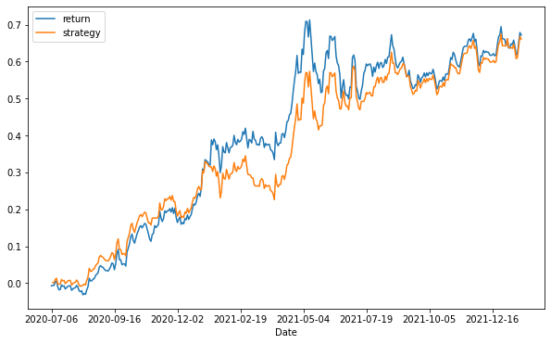
3. 모델링 및 전략 백테스팅 결과 해석
- 2) 백테스팅 결과해석
3. TIGER ETF의 백테스팅 결과
- : 단순 보유 수익률
- : 모델 기반 수익률
- 단순 보유 : 67.1533 %
- 모델 기반 : 66.0898 %
전체 기간 누적수익률 :

Slide 47
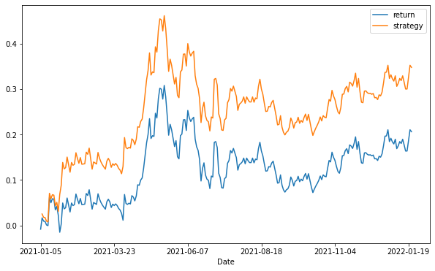
3. 모델링 및 전략 백테스팅 결과 해석
- 2) 백테스팅 결과해석
4. KODEX ETF의 백테스팅 결과
- : 단순 보유 수익률
- : 모델 기반 수익률
- 단순 보유 : 20.6234 %
- 모델 기반 : 34.7657 %
전체 기간 누적수익률 :

Slide 48
3. 모델링 및 전략 백테스팅 결과 해석
- 2) 백테스팅 결과해석
5. 결과해석:
1) TIGER ETF의 경우 2021년 1월까지는 모델에 기반한 전략의 수익률이 단순 보유 전략의 수익률을 상회
2) 그러나 2021년 1월부터 단순 보유전략을 하회하는 수익률을 보이다가, 투자기간 말기에 수렴하는 양상을 보임
3) KODEX ETF의 경우 2021년 3월 이후 모델에 기반한 전략이 단순 보유 전략을 크게 상회하면서, 투자기간 말기에는 모델 기반 전략이 단순 보유 전략의 1.5배를 상회하는 수익률을 보임
4) f1 score 자체는 (TIGER: 0.703) vs (KODEX: 0.658)로 TIGER 모델이 더 높지만, 단순 long-only 전략에 적용했을 때에는 오히려 KODEX 모델의 수익률이 더 우월함.
=> 단순 등락 예측을 단일 signal로 사용하는 것보다는, 여러 Factor 중 하나로 사용하는 것이 좋아 보인다.

Slide 49
3. 모델링 및 전략 백테스팅 결과 해석
- 3) 추가 고려사항
<추가 고려사항>
FI가 0인 컬럼 drop
분류 모델의 경우, 사용하지 않는 컬럼이 많을수록 모델 성능이 저하될 가능성이 높음
특히 KODEX 모델의 경우, reg_alpha 값이 6.1로 높게 설정되어 상당량의 컬럼이 사용되지 않음 => drop시켜 모델의 성능을 향상시킬 여지가 있음
FI가 0인 컬럼 drop 후 베이지안 최적화까지 수행한 결과 :
KODEX model F1 Score : 0.6577540106951871
=> 기존 Score(0.656)에 비해 소폭 상승된 성능을 보임

Slide 50
3. 모델링 및 전략 백테스팅 결과 해석
- 3) 추가 고려사항
2. 비트코인의 가격변동분 활용
- (임병진, 임태순, 2019) : 비트코인의 가격변화와 KOSPI200선물 가격증감률 간의 상관관계가 0.78로 나타남을 밝힘.
- 직전 KODEX 모델에서 비트코인 가격 정보를 포함하고 학습을 진행했을 때, 비트코인 가격 feautre가 유의미한 FI를 보였고, 모델의 성능도 소폭 상승됨 (0.658 -> 0.672)
- 그러나 가상화폐 거래 역사가 비교적 짧기 때문에 데이터를 활용할 수 있는 자산에 한계가 있음. 추후 가상화폐 거래 데이터가 축적될수록 유의미한 feature로 기능할 것으로 기대

Slide 51
3. 모델링 및 전략 백테스팅 결과 해석
- 4) 결론 및 시사점
<시사점>
가격 및 거래량 정보가 금융 시계열 자료임에도 불구하고, 트리 기반의 분류 모델의 적용이 유의미한 예측을 산출할 수 있음을 확인함
트리 모델을 사용하면 기존 연구에서 밝혀진 데이터 간 종속 구조를 쉽게 활용해 포트폴리오 구성 전략을 보강할 수 있을 것으로 보임
상장일이 비교적 최근인 신생 상품보다는 거래 정보가 충분히 축적된 상품에 대해 트리 모델을 적용하면 상품의 구조 정보에 대한 자세한 분석이 가능함

Slide 52
3. 모델링 및 전략 백테스팅 결과 해석
- 4) 결론 및 시사점
<시사점>
새로운 intuition을 찾아낼 수 있는 도구로 활용될 수 있음
Eg)
FI 분석을 통해 절대적인 가격보다는 거래량 정보가 농산물선물 가격 등락 예측에 중요하다는 사실을 발견 => 외부 충격에 큰 영향을 받는 농산물 선물의 경우, 전통적인 Factor인 이동평균이나 Moment, RSI, MACD보다는 거래량으로부터 외부 충격에 대한 선제적인 움직임을 감지할 수 있을 것으로 보임
여유자금 운용 방법 자체는 ETF의 가격등락에 큰 영향을 미치지 못함
포트폴리오에 포함되어 있지 않은 에탄올 선물 거래량 컬럼의 FI가 상위에 위치한 것으로 보아, 대체에너지 수요가 농산물 선물과 유의미한 상관관계가 있을 것으로 보임

Slide 53
3. 모델링 및 전략 백테스팅 결과 해석
- 4) 결론 및 시사점
<한계점 및 더 연구해볼 사안>
기후 데이터는 농산물선물 가격 결정에 있어 핵심적인 요소지만, 본 모델에서는 다른 농산물선물 ETF 정보로 이를 대체함 (CORN, DBA 등 해외 농산물 ETF)
=> 표준화된 기후 예보 및 실제 기후 데이터 사용시 모델 성능이 향상될 것으로 기대
본 모델에서는 표준정규분포 정규화와 Robust 정규화를 통해 종가 데이터를 Scaling했지만, 시계열 데이터의 특성을 고려한 정규화 기법을 적용하면 모델 성능이 향상될 것으로 기대

Slide 54
3. 모델링 및 전략 백테스팅 결과 해석
- 4) 결론 및 시사점
<한계점 및 더 연구해볼 사안>
백테스팅을 수행하기 위해 단순 일일 등락을 기준으로 한 거래를 상정함. 그러나 ETF가 passive한 자산운용을 위한 투자대상임을 고려해볼 때, 좀 더 보수적인 전략을 설계해볼 것이 권장됨
eg) 모델을 확장하여 n영업일 간의 예측치를 얻은 후, 연속 k일 간 가격하락 / 가격상승이 예측될 때에만 매도 / 매수하는 전략
투자 기간 내의 다양한 외부 충격으로 인해 가격이 비정상적으로 변동하는 것을 제어했으나, 단순 이동평균이 아닌 shock 기반으로 변동성 제어 기법을 도입해볼 여지가 있음

Slide 55
3. 모델링 및 전략 백테스팅 결과 해석
- 참고문헌
임병진, 임태순, 「 비트코인의 가격 변화가 KOSPI200 선물시장에 상호 미친 영향에 관한 실증적 연구」, 『金融工學硏究』 Vol.18, 한국금융공학회, 2019.
윤범석 외 2인, 「바이오에탄올 생산이 미국 옥수수 시장에 미치는 영향분석 」, 『농촌경제 』 Vol. 33(1), 한국농촌경제연구원, 2010.
최수진, 「미국 곡물 선물가격 결정요인 비교분석」, 서울대학교 박사논문, 2016.
Belke, A., Bordon, I. G., & Volz, U., 「Effects of global liquidity on commodity and food prices」, 『World Development』 Vol. 44, 2013.
Frank, J., & Garcia, P., 「How strong are the linkages among agricultural, oil, and exchange rate markets」, NCCC Conference on Applied Commodity Price Analysis, Forecasting, and Market Risk Management, 2010.
Kawamoto, T. et al., 「What has caused the surge in global commodity prices and strengthened cross-market linkage?」, Bank of Japan, 2011.

Slide 56
감사합니다.
GitHub ID : Hyunjin-Park-1
박현진

